Slide 1

BİLGİSAYAR PROGRAMLAMA

Slide 2
1. ve 2. dersler
1. VE 2. DERSLER
YAPILMADI.
(detaylar için bkz. Piazza-> Zaman Çizelgesi)

Slide 3
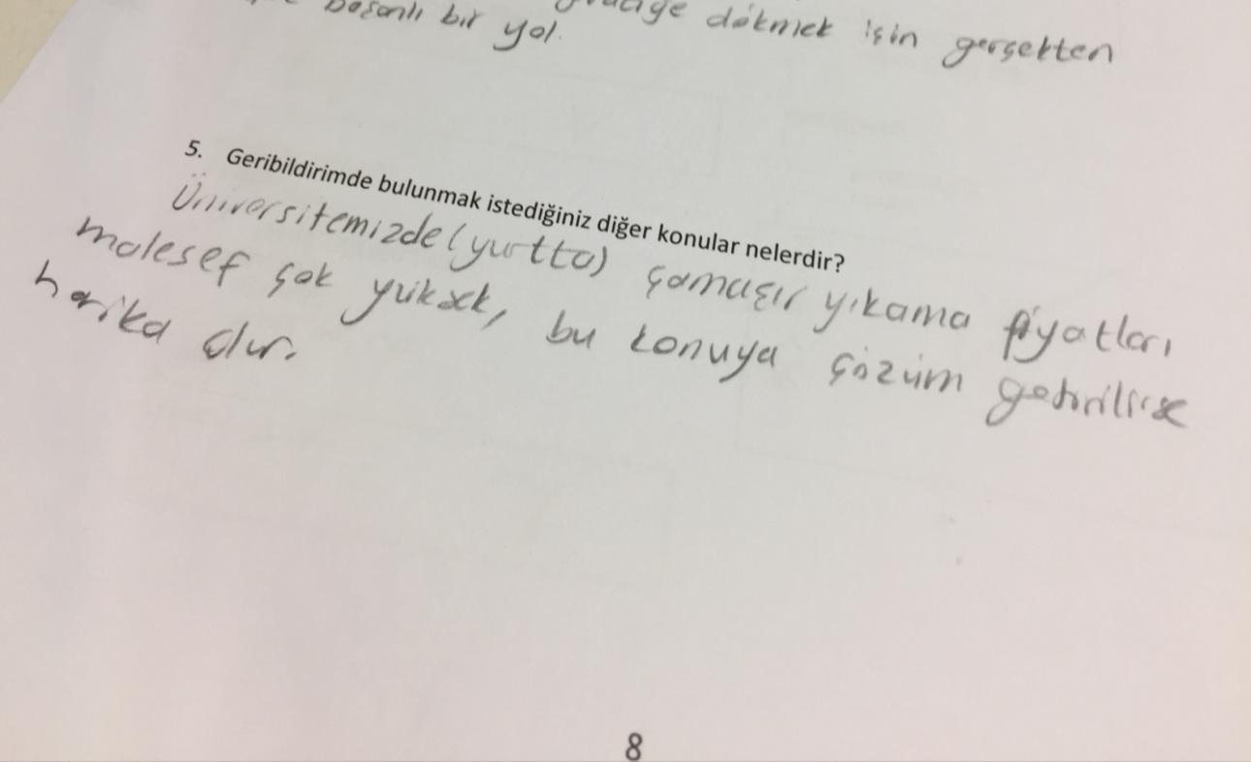
Bir geribildirim…

Slide 4
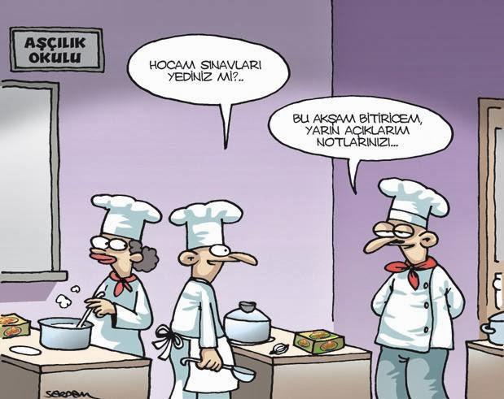
Sınav sonuçları ne zaman açıklanır?

Slide 5
Ara Sınav I kod yazma sorusu
Nasıl notlandırılır?
  Her hatadan puan gitmez.
SINAV ANALİZİ

Slide 6
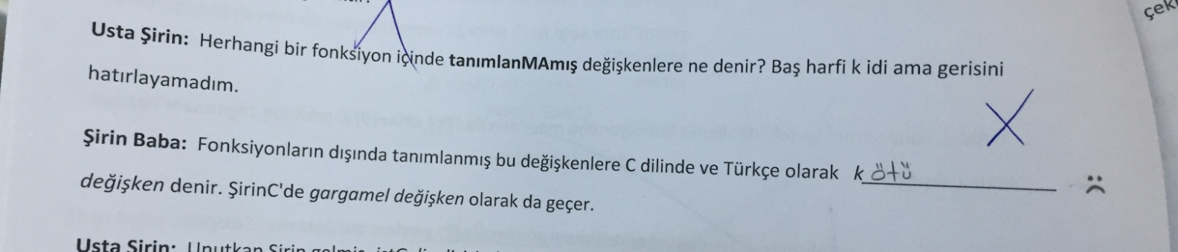
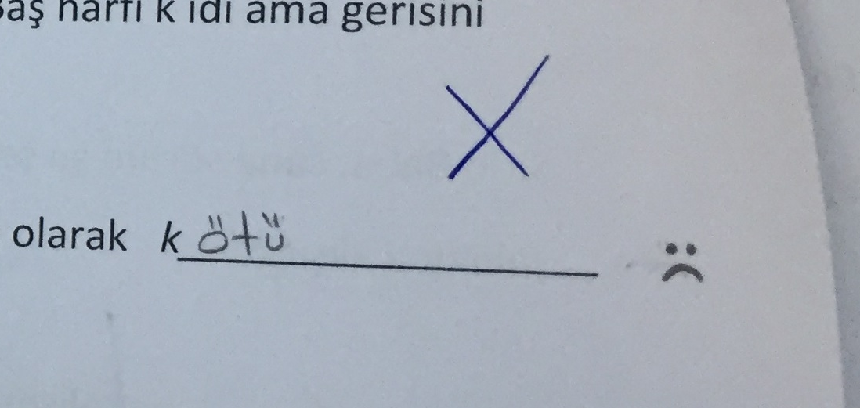
Kötü değişkenler…

Slide 7
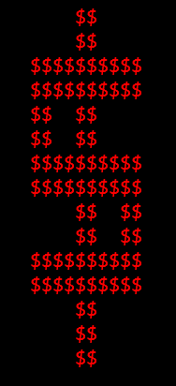
Ortalama bir Bilgi Yarışması Ödevi
*En en iyi ödevler arasında

Slide 8

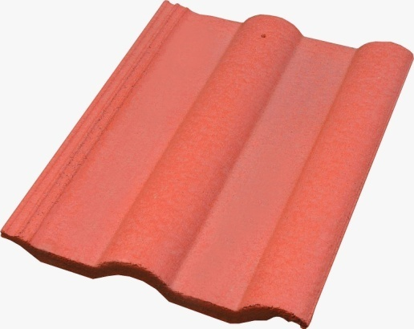
Alıştırma
2016 Yaz Dönemi Final Sınavından
int c=2;
char b[]="itina";
char a[20] = {};
strcpy(a, "kirem");
strncat(a,b,2);
printf("%s", a);
strcat dizgi kedisi anlamında değildir. Bir dizi olacak şekilde birbirine bağlamak anlamındaki “concatenate” sözcüğünden gelir.

Slide 9
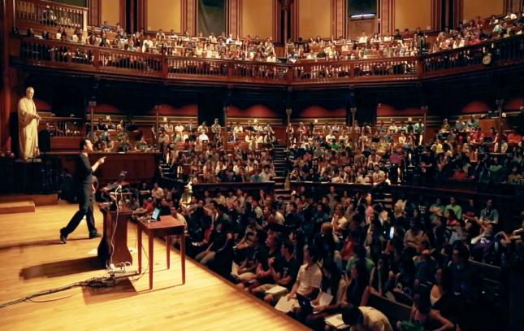
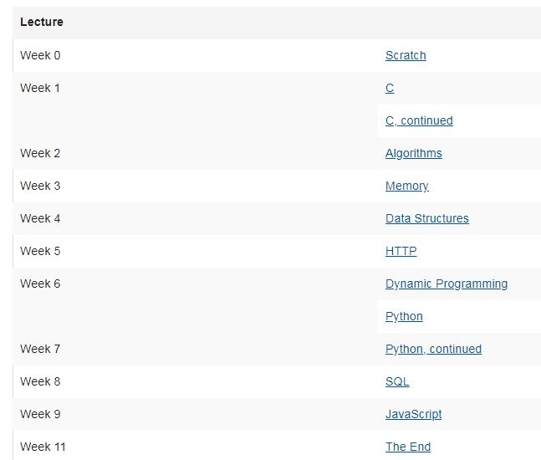
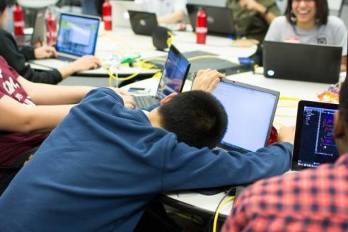
Bunu biliyor musunuz?
Amerika’da CS50 isimli ders,
Harvard Üniversitesi’nin en popüler derslerinden biri.
2017’de 691 öğrenci dersi almış (24 öğrenci tasarım, 8 öğrenci hukuk, 9 öğrenci ekonomi bölümlerinden) . Ders popülerlik konusunda üniversitedeki Ekonomi dersiyle yarışıyor.
CS50 dersinde C dili kullanılarak bilgisayar bilimine giriş yapılıyor.
Ders videolarına internetten erişmek mümkün. Bu dersin videoları için
  https://www.youtube.com/user/cs50tv
You are not alone Bil141 students… zzz

Slide 10











Yol Haritası
algoritma
değişken
veri giriş-çıkış
koşul
fonksiyon
dizi -dizgi
döngü
özyineleme
işaretçi
yapı
komut ekranı

Slide 11
Özyineleme (Recursion)
Özyineleme yöntemi, programlama dillerinde fonksiyonların kendilerini çağırma yetenekleri sayesinde ortaya çıkmıştır.
Fonksiyonlar farklı parametrelerle kendi kendilerini çağırdıklarında döngülerdekine benzer bir hesaplama yapısı ortaya çıkarırlar.
Özyinelemenin gücü sonsuz bir veri kümesini sonlu bir tanımla ifade edebilmesinden gelir. Bu aynı zamanda sonsuz sayıda işlemin yine sonlu sayıda bir tanımla ifade edilebilmesi anlamına gelir.

Slide 12

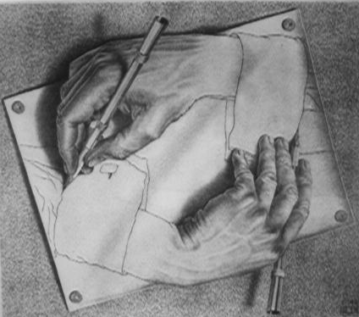
Overview
What is recursion? When one function calls itself directly or indirectly.
Why learn recursion?
  New mode of thinking.
  Powerful programming paradigm.
Many computations are naturally self-referential.
  Mergesort, FFT, gcd, depth-first search.
  Linked data structures.
  A folder contains files and other folders.
Closely related to mathematical induction.
Reproductive Parts
M. C. Escher, 1948
Notes:
Recursion and self reference are hugely important concepts in computer science and the natural world.
Escher. title = "Drawing Hands". We use title (Escher's reproductive parts) due to Bernard Chazelle.

Slide 13
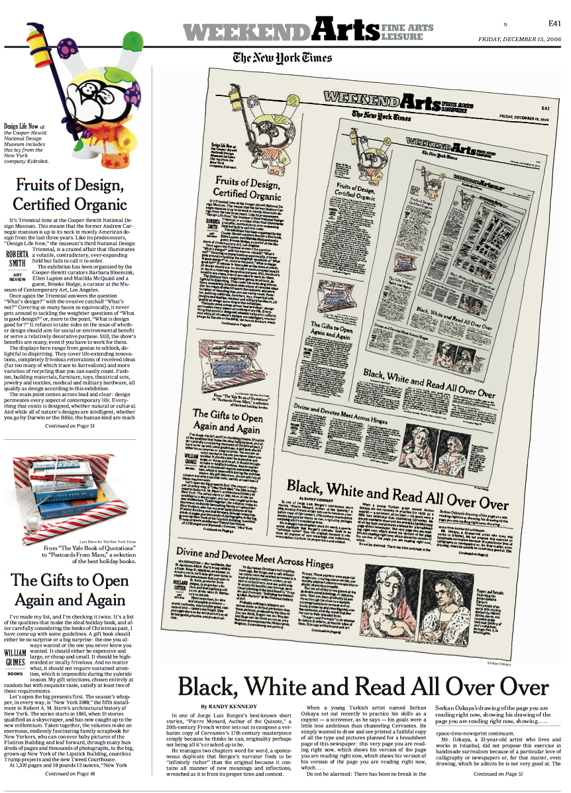
Amazing hand-drawn image in NY Times by Serkan Ozkaya
Serkan Ozkaya simply wanted to draw and see printed a faithful copy of all the type and pictures planned for a broadsheet page of this newspaper: this very page you are reading right now, which shows his version of the page you are reading right now, which shows his version of his version of the page you are reading right now, which...
Notes:
Amazing hand-drawn image in NY Times by Serkan Ozkaya
[Serkan Ozkaya] simply wanted to draw and see printed a faithful copy of all the type and pictures planned for a broadsheet page of this newspaper: this very page you are reading right now, which shows his version of the page you are reading right now, which shows his version of his version of the page you are reading right now, which...

Slide 14


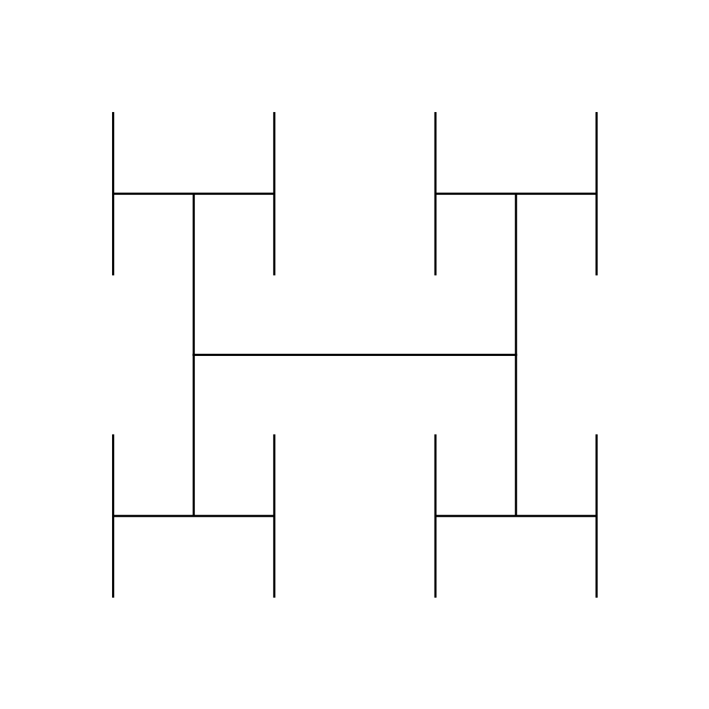
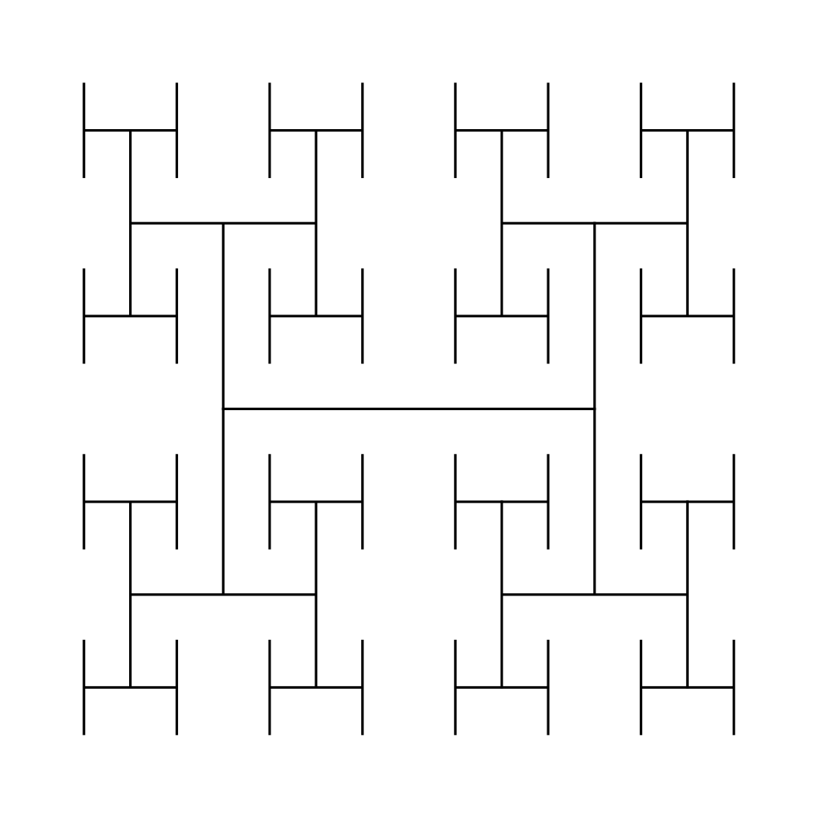
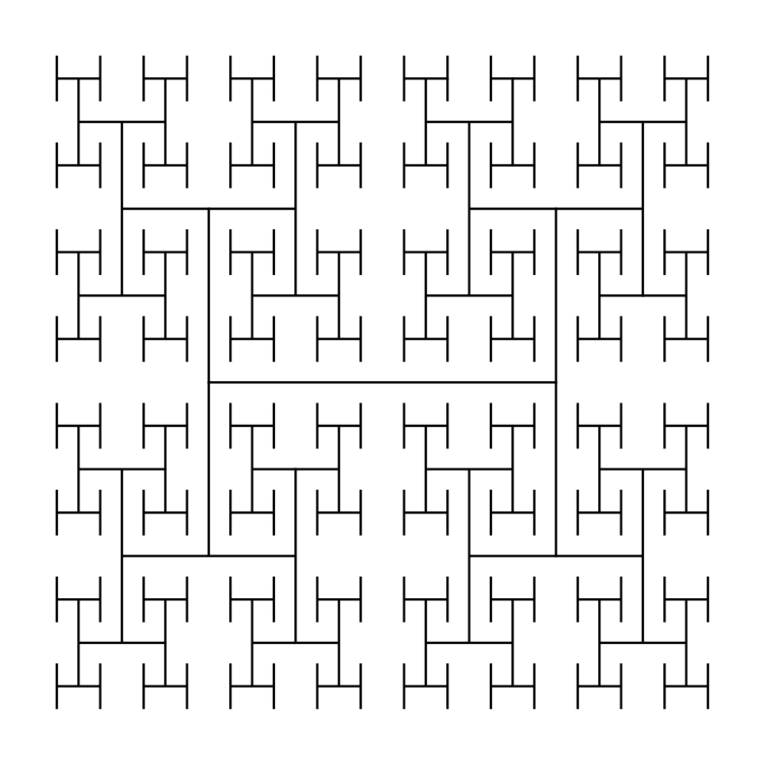


Slide 15
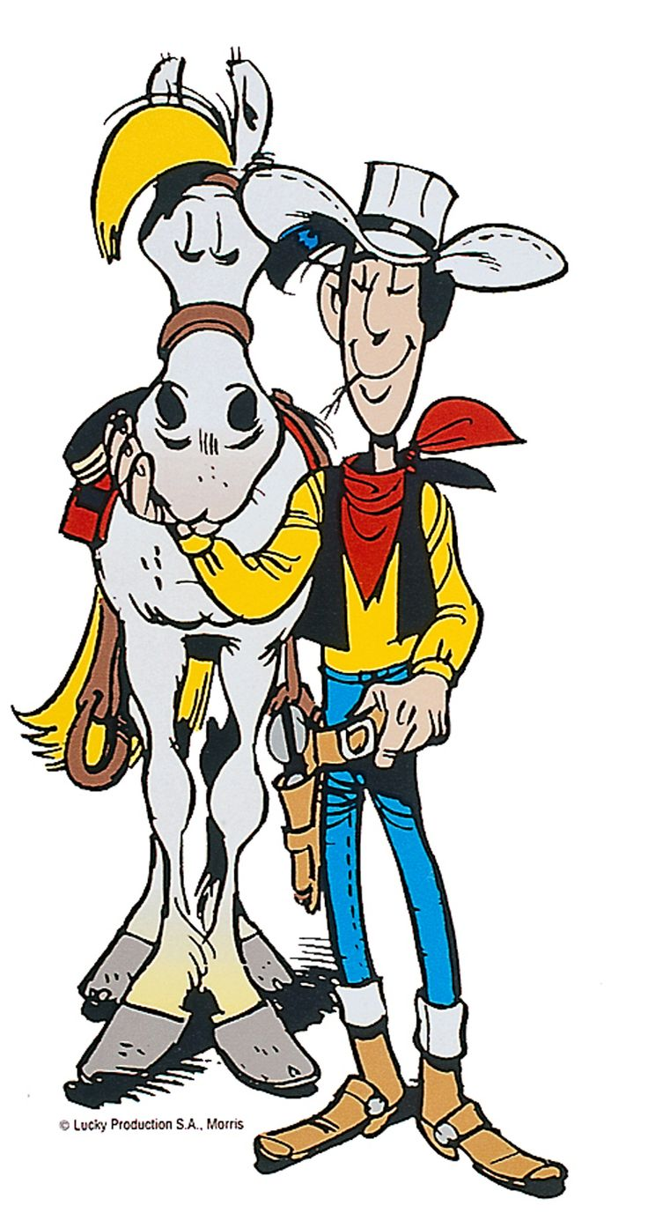
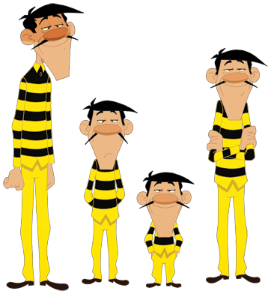
Döngülerin Farklı bir Şekli: Özyineleme (Recursion)
Kasada ne kadar para vardı Avarel?
William ne diyorsa, onun 2 katı
Jack ne diyorsa, onun 5 katı
Joe ne diyorsa, onun 3 katı
İyi ki düldül C biliyor.
2000$
Adamlar özyinelemeli çalışarak bizi atlatabileceklerini sanıyorlar. 60000$ demeye getiriyorlar Red Kit.
Avarel Jack Joe William

Slide 16
Özyineleme (Recursion)
Özyineli tanım yapılırken problemin çözümünde nasıl bir sıra izlendiğini karıştırmamak gerekir.
Bunun için de çeşitli alıştırmalarla izlenen sırayı iyice anlamaya çalışın.
Elinizdeki bir problemi özyinelemeli bir algoritma ile çözmeniz istenirse şunu sorarak başlayın: fonksiyonum yapacağı işi yine kendisi cinsinden yapabilir mi?
(örn. Faktöriyel(5) = 5* Faktöriyel(4)

Slide 17
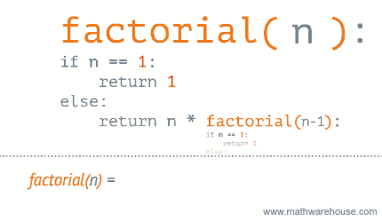

Özyineleme (Recursion)
Tipik bir Özyineleme Örneği: Faktöriyel Hesabı
Temel Olgular: 0! = 1, 1! = 1
Özyineli Tanım: f(n) = n*f(n-1)
Özyineli Fonksiyon:
    int faktoriyel(int n)
    {
    if(n == 0)
    return 1;
    return n*faktoriyel(n-1);
    }
Bu fonksiyon kendisine gönderilen bir sayının, faktöriyelini döner.

Slide 18



Bunu biliyor musunuz?
Bilgisayarcılar isimlendirme konusunda eğlencelidirler…
UNIX(1969’da doğuyor) , C dili ile geliştirilen eski, meşhur bir işletim sistemi Unics (Uniplexed Information and Computing Service) ismi nasılsa bir ara UNIX’e dönüşüyor.
UNIX benzeri olsun ama parasız olsun diyerek GNU (1983’te doğuyor) tasarlanıyor. İsminin ilginç bir açılımı var:
  "GNU's Not Unix"
Özyinelemeli bir açılım!
Linux (1991’de doğuyor) Unix’ten esinleniyor.
Mucidi Linus Torvalds.

Slide 19
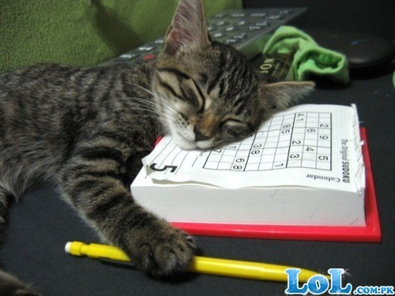
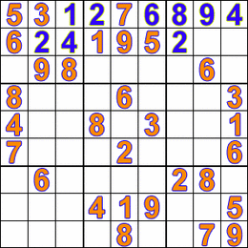
SUDOKU
Özyineleme ile çözmeye çok uygun bir algoritmadır.
İncelemeniz için derste yazılan kodlara kodları konulmuştur.
İlerleyen haftalarda derste birlikte kodlanması planlanmaktadır.

Slide 20
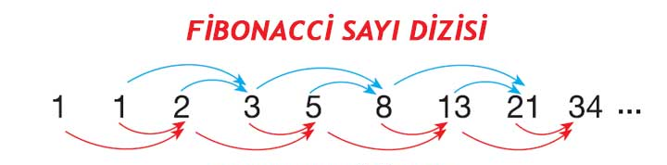
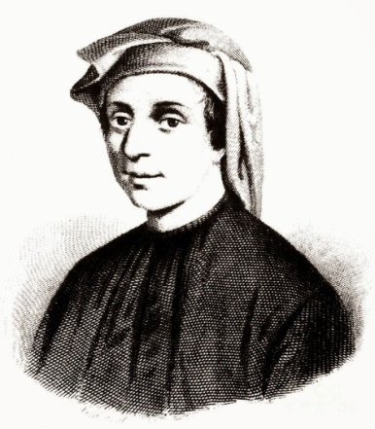
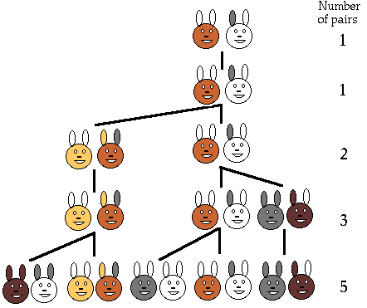

Örnek
Bu kodu özyinelemeli kodlamanın sakıncası ne olabilir?
Fibonacci sayı dizisi şu şekilde ilerler:
fibo(0)=0, fibo(1) = 1, fibo(2) = 1, fibo(3) = 2, fibo(4)=3…
Ben Fibonacci. Tavşan nüfus artışını modellemeye çalıştım. Sonra meşhur oldum.
fibonacci sayı dizisinin ilgili bölümünün değerini özyinelemeli olarak hesaplayan kodu yazalım.

Slide 21
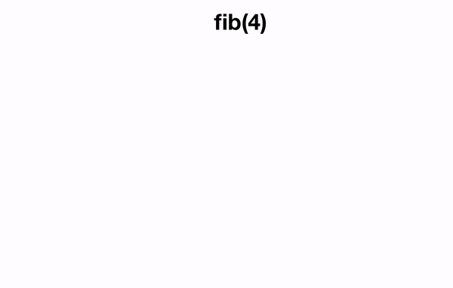
Fibonacci (özyinelemenin kötü örneği)
Aynı işlemi örneği fib(2) hesabını iki kez yaptırıyor. Biri soldaki solda, biri sağdaki dalda…
Fonksiyona bir dizi göndermek ve "Eğer aradığın o dizide varsa oradan çek, değilse(örn. 0 varsa) hesapla ve oraya yaz" şeklinde yine özyinelemeli bir Fibonacci çözümü kurgulamak da mümkün.

Slide 22
Anlayamadığınız yerleri bizlere sorunuz.
3.ders sonu

Slide 23
Alıştırma
Hata 3 mü
Hata 2 mi?
HATA2
Temel olgu kısmı atlandığı için topla(5) topla(4)’ü, topla(4) topla(3)’ü… çağırır ve bu kod çökene kadar gider. RAMde yeni bir fonksiyon için yeterli yer kalmadığında kod çöker.
#include <stdio.h>
int topla(int);
int main()
{
printf("%d", topla(5));
return 0;
}
int topla(int x)
{
return x + topla(x-1);
}
HATA3 OLDUĞU DA DÜŞÜNÜLEBİLİR ANCAK SONSUZ BİR DÖNGÜ DEĞİLDİR kod for döngüsündeki gibi aynı yerde dönmüyor, yeni bir “sekmede” kendini çağırıyor, yeni açılan parça da başka bir “sekme”yi çağırıyor ve bu durum RAM’de sürekli yeni fonksiyon için yer ayrılması demek olup zamanla kod çöküyor.
Bu uygulama değerlendirilirken hata numarası doğru ise tam puan verilecektir. Ancak sınavda hata numarası ile birlikte yapılan açıklamanın da doğru olması gerekir.

Slide 24
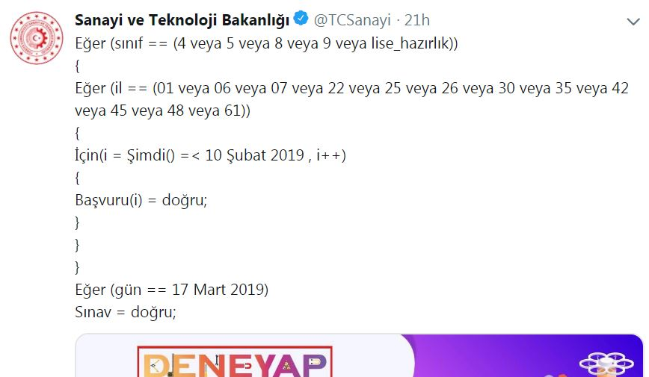
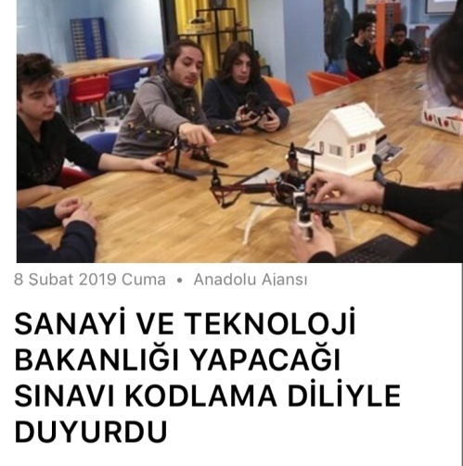

Bunu biliyor musunuz?
Bu tweet'deki 7 hatayı bulunuz.
  Doğrusu sınıf == 4 veya sınıf ==5 … şeklinde olmalı
  O kadar uzun il satırı yerine
  bir dizi, bir for…
  İçin (yani for) için için ağlıyor. Üç öbek yok.
  =< nedir? <= olacak
  Girinti yok
  Değişken isimlendirmeleri tutarsız (sınıf ve Sınav – büyük küçük harf)
  Dizilerde [] yerine () kullanımı. Fonksiyona değil ki () olsun.
  İNSANLARIN İLGİSİNİ ÇEKMEK İÇİN
  GÜZEL BİR YAKLAŞIM

Slide 25
Özyineleme (Recursion)
Özyineleme döngüye benzer bir yapıdır. Dolayısıyla özyinelemenin de döngü yapılarında yaşanabilecek bazı problemlere açık olduğunu söylemek gerekir.
Bir problemi özyineleme ile ifade etmek için iki durumun sağlanması gerekir.
1-) Temel Olgu (Base Case)
Bir problemin en temel değeri/leri olarak düşünülebilir. Bu değer genellikle hiçbir matematiksel hesaplama yapılmadan bulunabilen bir değerdir. Örneğin faktöriyel hesabı yaparken
0! = 1, 1! = 1 değerleri hesaplamaya gerek duyulmadan belirlenen temel olgulardır. Yine Fibonacci serisine 1. Fibonacci sayısının 0, ikinci Fibonacci sayısının 1 olması da temel olgulara örnektir.

Slide 26
Özyineleme (Recursion)
- Bir problemi özyineleme ile ifade etmek için iki durumun sağlanması gerekir.
2-) Özyineli Tanım (Recursive Definition)
Bir problemin belirli bir n anındaki çözümünü bulmaya yarayan matematiksel tanımdır. Örneğin faktöriyel hesabı için özyineli tanım şu şekilde tanımlanabilir:
faktöriyel(n) = n * faktöriyel(n – 1)
Burada n! işleminin sonucu özyineli olarak n ile (n-1)! işleminin çarpımı olarak ifade edilmiştir. Eğer özyineli bir tanım olmasaydı bunu n tane işlem şeklinde ifade etmemiz gerekirdi:
1*2*3*4*………..*(n-2)*(n-1)*n

Slide 27
Özyineleme (Recursion)
Dolayısıyla bir problemi özyineli olarak tanımlamak ve çözmek o problemin daha küçük parçalarını çözmek ve bu küçük parçaların çözümünü birleştirerek daha büyük çözümü elde etmek olarak düşünülebilir. Bu problem çözümü yöntemine bilgisayar bilimlerinde böl-ve-fethet (divide-and-conquer) denmektedir.
Peki bir problemi özyine olarak tanımlamak için neden 2 durumun sağlanması gerekiyor? (Temel Olgu ve Özyineli Tanım) Özyineli tanım problemin küçük parçalarının çözümünü gösteren tanımdır. Ancak özyineli tanım incelendiğinde şöyle bir durumla karşılaşılırız:
faktöriyel(4) = 4 * faktöriyel(3)
faktöriyel(3) = 3 * faktöriyel(2)
faktöriyel(2) = 2 * faktöriyel(1)
faktöriyel(1) = 1 * faktöriyel(0)
faktöriyel(0) = 0 * faktöriyel(-1)

Slide 28
Özyineleme (Recursion)
Özyineli tanım tek başına sonsuz tane işlemi ifade eder. Bu durumda problemin çözümüne ulaşılamaz. Bu yüzden özyineli tanımın durması gereken bir noktanın belirtilmesi gerekir. Bu da temel olgu ile sağlanır. Temel olguda
0! = 1 ve 1! = 1 (!’ler matematikteki faktoriyel anlamında)
tanımları yapılırsa yukarıdaki özyineli işlemler şu hale dönüşür:
faktöriyel(4) = 4 * faktöriyel(3)
faktöriyel(3) = 3 * faktöriyel(2)
faktöriyel(2) = 2 * faktöriyel(1)
faktöriyel(1) = 1 //temel olgu
faktöriyel(2) = 2 * 1
faktöriyel(3) = 3 * 2
faktöriyel(4) = 4 * 6

Slide 29
Özyinelemeli bir kod örneği
Tipik bir örnek olan özyinelemeli faktöriyel kodu
int main()
{
int n;
printf("Kac faktoriyel:");
scanf("%d", &n);
printf("%d! = %d", n, f(n));
return 0;
}
int f( int n )
{
if(n==0)
return 1;
int sonuc;
sonuc = n * f(n-1);
return sonuc;
}
ÖNERİ: Yeni bir kavram öğrenildiğinde onun temel özelliklerini içeren tipik örneğini çok iyi ezberleyiniz. Bu durumda örneğin, yukarıdaki faktöriyel kodunu hiçbir yere bakmadan 3! gün boyunca günde 4! kez kodlayınız.
Örneğin zamanında "matematik öğretmeni" tipik örneğini ezberlemişseniz bugün bile belirtisiz isim tamlaması nedir, nasıl olur biliyor olursunuz.

Slide 30
Alıştırma
Özyinelemeli olarak üçgen çizdirebilir misiniz?

Slide 31
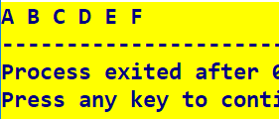

Uygulama – Ekran çıktısı
#include <stdio.h>
#include <conio.h>
void alfabe(char c);
int main()
{
alfabe('A');
return 0;
}
void alfabe(char c)
{
printf("%c ",c); //getch();
if(c=='F')return;
alfabe((char)( (int)c+1) ); //getch();
// printf("%c ",c); //Burda bu satir olsaydi?
return;
}
Gerçek hayatta da…
İyi tanımlanmış görev dağılımları
+
ekip çalışması
ile yüksek başarılar elde edilebilir.

Slide 32
Özyinelemeli Sorularda Düşünce şekli…
Bu tür sorularda “alfabe(‘A’) ne yapar?” şeklinde ilerlediğinizde zorlanıyorsanız alternatif olarak temel olgudan başlayarak düşünebilirsiniz.
alfabe(‘F’) ne yapar? F yazdırır ve çıkar.
alfabe(‘E’) ne yapar? E yazdırır ve alfabe(‘F’) çalıştırır ve çıkar.
…

Slide 33
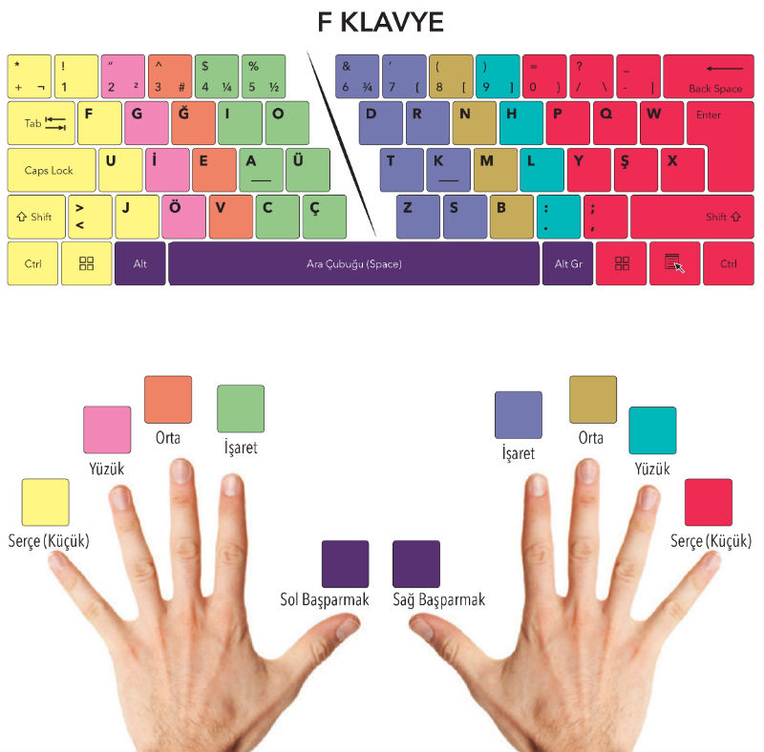
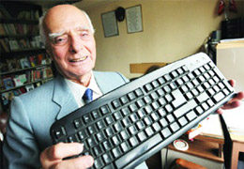
Bunu biliyor musunuz? F klavye
F klavye, Türkçe için özel olarak geliştirilmiş bir klavye olduğundan Türkçe bir metni bu klavyede yazmak, Q klavyede yazmaktan daha kısa sürer.
(Vikipedi)
Hazırlıklar devam ediyor. Türkiye'de 2017'den itibaren kamu kurumları artık F klavyeye geçecek.
(Gazete Haberi)
The most efficient keyboard layout in the world ...
is called Turkish F. It was designed by İhsan Sıtkı Yener in
1955. He used scientific methods to measure letter
frequencies in Turkish language to compose a keyboard layout
that would be fast to use. Also, this layout provides almost ideal balance between two hands when typing. With Turkish F this country has broken 14 world records in typewriting championships between 1957 and 1995. Strangely, Turkish F is not the most commonly used layout in Turkey.
https://keyshorts.com/blogs/blog/41838657-31-weird-fun-facts-about-computer-keyboards-you-didnt-know-about

Slide 34
Alıştırma
Peki ya bu üçgeni, özyinelemeli olarak çizdirebilir misiniz?
Daha rahat anlaşılması için ikinci parametre olarak da bir karakter göndererek
AAA
BB
C
BB
AAA
şeklinde yazdırabilirsiniz.

Slide 35
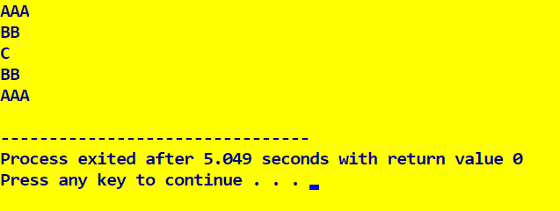
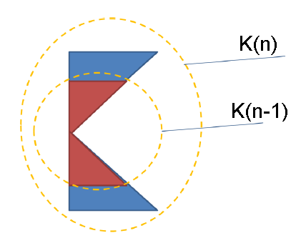
Alıştırma
#include <stdio.h>
#include <unistd.h>
void K (int n, char x);
int main()
{
K(3, 'A');
return 0;
}
void K (int n, char x)
{
if(n==1) {printf("%c\n",x); sleep(1); return;}
int i;
for(i=0;i<n;i++) {printf("%c",x);} sleep(1);
printf("\n");
K(n-1, x+1);
for(i=0;i<n;i++) {printf("%c",x);} sleep(1);
printf("\n");
return;
}

Slide 36
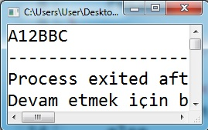
Örnek - Özyineleme
#include <stdio.h>
void ozyineli(int);
int main()
{
printf("A");
ozyineli( 1 );
printf("C");
return 0;
}
void ozyineli(int sekme)
{
if(sekme==3)
return;
else
{
printf("%d",sekme++ );
ozyineli( sekme );
printf( "B" );
return;
}
}
main’e gir.
A’yı yazdır.
1.özyineliyi çağır.
1 yazdır.
2.özyineliyi çağır.
2 yazdır.
3.özyineliyi çağır
3.özyineliden çık.
B yazdır.
2.özyineliden çık.
B yazdır.
1.özyineliden çık.
C’yi yazdır.
main’den çık.

Slide 37
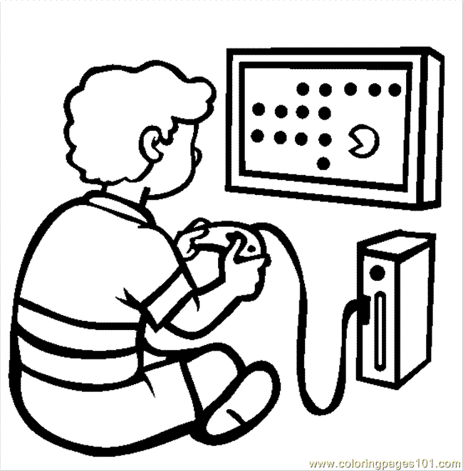
Ödev 5, 6 ve 7!
Son ana kalmamasına özen gösterin.
Ara Sınav II’e hazırlanmak için iyi bir fırsat!

Slide 38
Anlayamadığınız yerleri bizlere sorunuz.
4.ders sonu

Slide 39
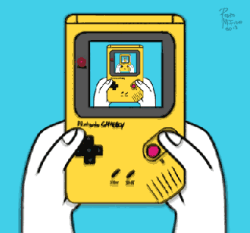

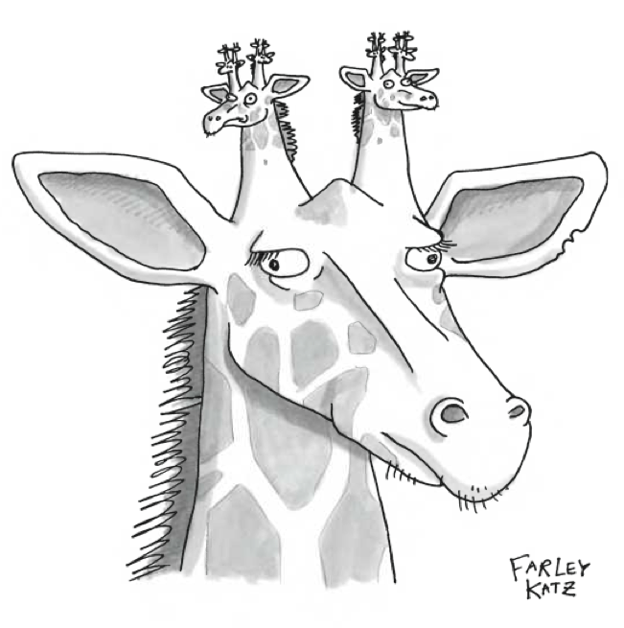

Recursive Graphics
Notes:
From the New Yorker magazine, August 11-18, 2008
http://archives.newyorker.com/?i=2008-08-11#folio=062

Slide 40
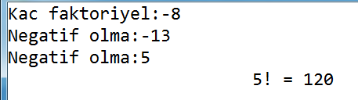
ÖZET: Özyinelemeli bir kod örneği
Aşağıdaki kod nasıl çalışmaktadır?
#include <stdio.h>
int f( int n );
int main()
{
int n;
printf("Kac faktoriyel:");
scanf("%d", &n);
while(! (n>=0) ) //deger kontrolu
{
printf("Negatif olma:");
scanf("%d", &n);
}
printf("\t\t\t%d! = %d", n, f(n));
return 0;
}
int f( int n )
{
return (n==0)? 1 : n*f(n-1);
}
int f( int n )
{
int i, sonuc = 1;
for(i=2; i<=n; i++)
sonuc*=i;
return sonuc;
}
özyinelemesiz alternatifi
Neden ve ne zaman özyineleme?
Bazı problemlerin kodlaması özyinelemeye daha yatkındır.
(sudoku kodu, labirent kodları,
permütasyon kodu … )
int f( int n )
{
if(n==0)
return 1;
int sonuc;
sonuc = n * f(n-1);
return sonuc;
}
açık şekli

Slide 41
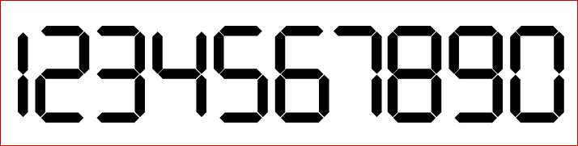
Kod Yazmalı Alıştırma
Tüm rakamları yan yana ekrana yazdıracak bir kod yazınız.
Özyineleme kullanınız!
Özyinelemeli fonksiyonun main'den s(1); şeklinde çağırıldığını varsayınız. Sadece fonksiyonu yazmanız beklenmektedir.
İPUCU:
Özyinelemeli fonksiyonunuz önce kendisine gönderilen rakamı yazdırıp
Sonra kendisini uygun parametreyle çağırır.
Temel olguyu unutmayın.

Slide 42
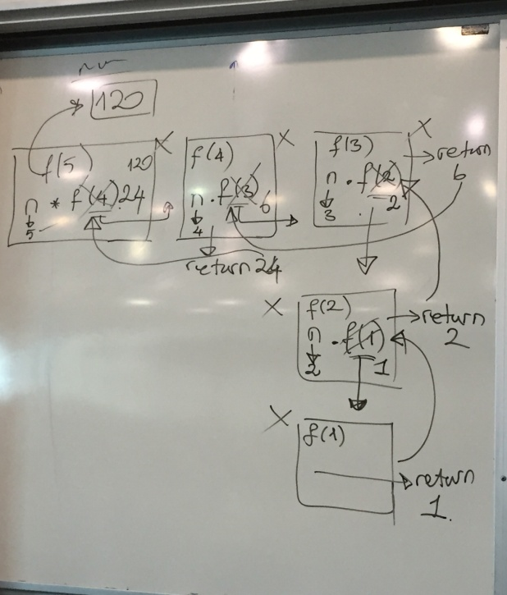
Özyineleme hakkında sık karıştırılan 2 nokta
FONKSİYON HER ÇAĞIRILDIĞINDA YENİ BİR KOPYASI ÇIKARILIR.
  Özyinelemeli bir fonksiyonun içinde bir int n tanımlanmışsa fonksiyonun çalışması esnasında ona RAM'de 4 bayt ayırt edilir. Bu fonksiyon çalışırken kendisini farklı bir parametre ile çağırdığında, yeni fonksiyon aynı n'i kullanmaz. Yeni fonksiyon RAM'de başka bir bölgede açılır ve fonksiyonun bu yeni kopyasının kendine ait yeni bir 4 baytlık n’si olur.
Faktöriyel fonksiyonunun 5 parametresi ile çağırılmış şeklinin tahtada anlatılışından bir kesit Burada f(5)'in n'si farklıdır, f(4)'ün n'si farklıdır. f fonksiyonun 5'li çağırılışı için RAM'de ayrı bir bölge ayrılır, 4'lü çağırılışı için ayrı bir bölge ayrılır.

Slide 43

Bunu biliyor musunuz?
Google'a "recursion"(özyineleme) yazdığınızda bir "recursion"a girmiş olursunuz.

Slide 44
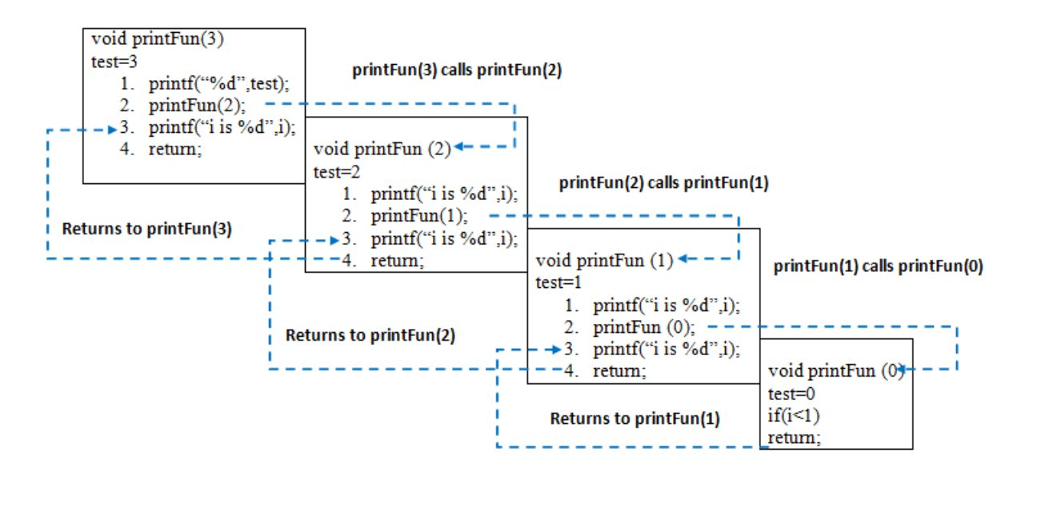
Özyineleme hakkında sık karıştırılan 2 nokta
Özyinelemeli bir fonksiyon işini bitirip return'e geldiğinde ta en başa, main'e dönmez (eğer onu çağıran main değilse); KENDİSİNİ KİM ÇAĞIRMIŞSA O FONKSİYONUN İLGİLİ SATIRINA (örn. kendisinin başka parametre ile çağırılmış kopyasına) DÖNER.
  Aşağıdaki örneği esas alırsak, printfFun(1) işini bitirdiğinde printfFun(2)'e (printfFun fonksiyonun 2 değeri ile çağırılmış şekline) döner, çünkü printFun(2)'i printfFun(1)'i çağırmıştı.

Slide 45
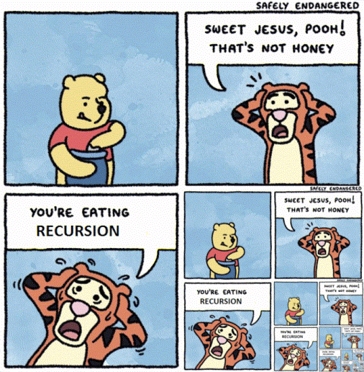
Galiba bana bir şeyler oluyor…

Slide 46
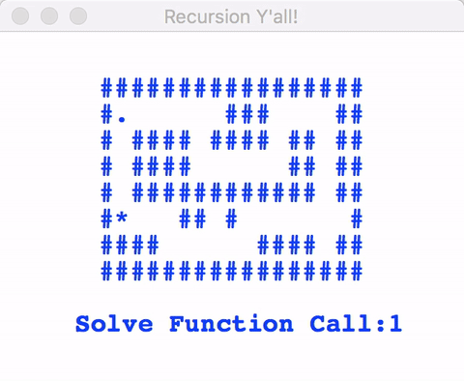
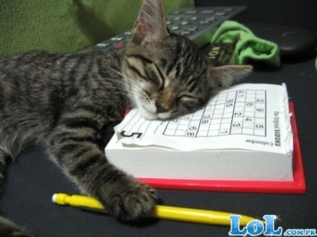
Özyinelemenin sunduğu şık çözümler
Derste yazılan vb. kodlardaki sudoku koduna bakalım.
Labirent, permütasyon, sıralama algoritmaları gibi birçok örnekte daha özyineleme şık çözümler sunabilmektedir.

Slide 47
Yol Haritası
algoritma
değişken
veri giriş-çıkış
koşul
fonksiyon
dizi -dizgi
döngü
özyineleme
işaretçi
yapı
komut ekranı

Slide 48

İşaretçiler
FILE* dosya;
dediğimizde FILE türünden bir işaretçi tanımlıyorduk.
scanf’teki & aslında değişkenin adresini bize veriyordu.
Dizileri fonksiyonlara aslında adres ile gönderiyor oluyorduk.

Slide 49
İşaretçiler(pointers)
C programlama dilinin güçlü özelliklerinden birisidir. İşaretçi yapısı normal bir değişken tanımlamak yerine bir değişkenin adresini göstermektedir.
Fonksiyona gelecek olan parametre karmaşık (yapılar konusunda göreceğimiz gibi) ve büyük (yüksek kapasiteli bir dizi gibi) ise fonksiyonlara işaretçi göndermek çalışma hızını arttırabilir.
Ayrıca bellek yönetimini programcıya bırakarak akıllı şekilde kodlanan programlara imkan sağlar.
Veri yapıları(yakında öğreneceğiz) ve işaretçiler bellekte kullanılmayan alanların sayısını azaltmakta ve sonuçta belleğin daha verimli kullanılmasına olanak sağlamaktadır.

Slide 50
İşaretçi Tanımlama
C dilinde bir işaretçi, değişkenin başına " * " sembolü konularak tanımlanır ve diğer değişkenlerden ayrılır.
int* ptr;
Yukarıda int türünde tanımlanmış bir işaretçi değişkeni vardır. Bu değişken normal bir değer yerine bellekte bir adresi tutmak üzere tasarlanmıştır.
Değişken Türü | Kaç bayt? | Ne tutar?
int | 4 | Tam sayı
double | 8 | Ondalıklı sayı
char | 1 | Karakter
int*, double*, char* | 8 | Adres
*’ın başındaki ifade, ilgili adrese gittiğinde karşılaşacağı değişkenin türünü derleyiciye haber verir.

Slide 51
İşaretçi Tanımlama
int* ptr;
int ile ptr’i mi çarpıyoruz burada?
mutlu
kendinden emin
konunun
devamını anlamaya hazırım
rahat
Yukarıdaki ifadeyi doğru şekilde okuyabilen öğrenci
Yukarıdaki ifadeyi doğru şekilde okuyamayan öğrenci

Slide 52
İşaretçi Değer Atama (& sembolü)
İşaretçilerin normal değerler yerine adres alanlarını tuttuğunu söylemiştik. Bir değişkene ait adres alanı C dilinde değişkenin başına " & " sembolü konularak belirtilir.
scanf("%d", &x);
printf fonksiyonunda & sembolünü kullanmıyorduk, ancak scanf fonksiyonu kullanıcıdan aldığı (tampondan taradığı) bir değeri bellekte değişkene ayrılmış adrese yazmak zorundadır. Yukarıdaki örnekte x değişkeninin bellekteki adresi & sembolü ile gösterilir ve kullanıcının girdiği değer o adrese yazılır.

Slide 53
İşaretçi Değer Atama
Şimdi tanımlanmış normal değişkenlerin adreslerinin işaretçilere nasıl atandığına bakalım.
int* ptr;
int sayi = 7;
ptr = &sayi;
Yukarıdaki örnekte işaretçi olarak tanımlanan ptr değişkenine sayi değişkeninin adresi atanmıştır.
İşaretçiler özel bir türdür. Bir char 1 bayttır ama bir
char işaretçisi(tüm işaretçiler gibi) 8 bayttır. Böylece içinde adres bilgisini tutabilir.
ptr bir int işaretçidir.
Bu şu anlama gelir:
ptr, int türünden bir değişkenin adresini tutabilir.

Slide 54
İşaretçi Değer Atama
Görsel olarak şöyle ifade edebiliriz (aşağıdaki adres değerleri örnek olması için rastgele yazılmıştır.):
printf(“%d”, &ptr); ekrana neyi yazdırır?
printf(“%d”, ptr); ekrana ne yazdırır?
printf(“%d”, *ptr); ekrana ne yazdırır?
int *ptr;
int sayi = 7;
ptr = &sayi;
ptr işaretçi değişkeninin hafızadaki yeri
2228155
862345
7
2228155
ptr işaretçi değişkeninin tuttuğu değer
sayi
ptr
ptr işaretçi değişkeninin ismi
- derleyici bu ismi tek başına görürse, çalışma esnasında bunu ptr değişkeninin değerine (2228155) çevirir
- derleyici *ptr görürse, bu sayi demektir, çalışma esnasında bunu sayının değerine (7) çevirir.
* işareti tanım aşamasında
"…bir işaretçisidir" anlamına gelir.
int* x; //x bir int işaretçisidir.
* işareti tanım haricinde kullanıldığında
"işaret ettiği yerdeki değer" anlamına gelir.
printf("%d", *ptr); // (bu slayda göre)sayi'yi yazdır.

Slide 55
İşaretçiler Üzerine
#include <stdio.h>
int main()
{
int sayi=7; //4 baytlık sayi 7 değerini aldı.
int* ptr; //8 baytlık ptr işaretçisi tanımlandı.
ptr = &sayi; // ptr, sayi'nin RAMdeki adresini aldi.
printf("%d\n", ptr); //ptr'nin değeri ekrana yazdirildi.
printf("%d\n", sayi); //sayi değişkeninin değerini yazdırır.
printf("%d\n", *ptr); //ptr'nin işaret ettiği yeri (sayi'yi) yazdırır.
// Uyarı vermemesi için işaretçilerde %p kullanılır.
// Ancak sayısal değerini daha rahat yorumlamak için
// derste, uyarı vermesini göze alarak, %d kullanıyoruz.
return 0;
}
* ile & birbirinin tersi görevi görürler. (çarpma ile bölme gibi)
Öyle ki,
scanf("%d", &sayi); yerine
scanf("%d", &*&*&sayi); yazımı söz dizim açısından dogrudur.
ptr = &sayi; dediğimizde
iki tarafı da soldan * ile çarparsak *ptr'nin *&sayi'ya denk olduğu görülür. *&sayi ise aslinda sayi'dir.
Yani ptr = &sayi; ifadesi neticesinde
*ptr ile sayi arasinda bir denklik (adaşlık) tanımlanmıştır.
Bundan sonra kodda nerede sayi geçerse *ptr ile değiştirseniz de kodda bir şey değişmez.
Yine, kodda nerede *ptr geçerse, onu sayi ile değiştirebilirsiniz.

Slide 56
Anlayamadığınız yerleri bizlere sorunuz.
5.ders sonu

Slide 57

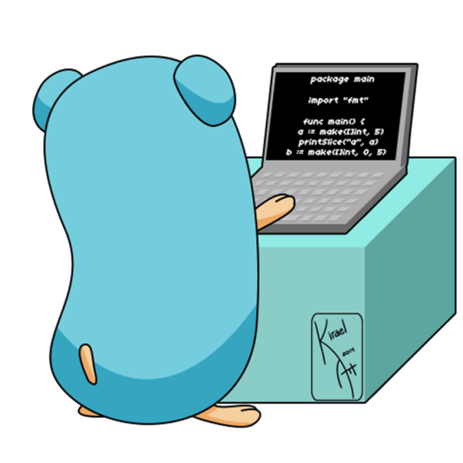
Bilgisayarlarınızı açınız
Birlikte kod yazma zamanı…
ÖZYİNELEMELİ ŞEKİLDE çalışan bir fonksiyon yazınız.
main'den kendisine gönderilen dizgiyi ve basılacak ilk harf indisini, bekletme süresini(milisaniye olarak) alır.
Dizgiyi daktiloyla yazılıyormuş gibi ekrana yazdırır.
Örn. daktilo("Merhaba", 3, 150); ekrana 'h','a','b','a' harflerini aralarında 150 ms bekleyerek basar.
EKSTRA: Yazdırma bittikten sonra sondan başa doğru tekrar yazdırma yapılsın.

Slide 58
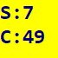
Alıştırma
Verilen bu kısmı aynen kağıdınızdaki karelere geçirdikten sonra cevabınızı yazarak ekran çıktısını oluşturunuz.
int c=10;
int *d;
d=&c;
printf("S:");
scanf("%d", d);
printf("C:%d", c**d);
S | : | 7
C | :

Slide 59
Anlayamadığınız yerleri bizlere sorunuz.
6.ders sonu

Slide 60
EK SLAYTLAR
Ek slaytlar derste değinilmeyen slaytlardır.
  Derste değinilmemesinin nedeni, slaytlardan rahatlıkla anlaşılabilmesi, konunun pekiştirilmesi için alıştırmalar içermesi vs. olabilir.
Bunlar sınavlarda sorumlu olduğunuz slaytlardır.
  Ancak derste değinilenler kadar öncelikli olarak sınavda yer almayabilirler.

Slide 61
Özyineleme Alıştırması
Özyinelemeli olarak kum saati çizdirebilir misiniz?
İpucu: fonksiyon iki parametre alacak.

Slide 62
Özyineleme Alıştırması
Özyinelemeli olarak kum saati çizdirebilir misiniz?
İpucu: fonksiyon iki parametre alacak.
Daha rahat anlaşılması için ikinci parametre olarak da bir karakter göndererek
AAA
BB
C
BB
AAA
şeklinde yazdıralım.

Slide 63
Düşünce şekli…
İlgili fonksiyonu, aldığı parametreyi ve yaptığı işin tanımını iyice düşünün.
Fonksiyon kendi yaptığı işi, farklı parametre (örn. n değil de n-1) ile çağırıldığında nasıl yapıyor…
Fonksiyonun yaptığı işi, kendisi cinsinden ifade edebiliyor musunuz?
Bu durumda zincirleme şekilde durum nereye gidiyor?
Bir temel olgu tanımı ile bu gidişi durdurabiliyor musunuz?
n

Slide 64
Özyineleme Alıştırması(yildiz basan)
#include <stdio.h>
#include <conio.h>
void ucgen(int yildiz, int bosluk);
void ekrana_bastir(int x, char c);
int main() {
int i;
ucgen(17,0);
//getch();
return 0;
}
void ekrana_bastir(int x, char c) {
int i;
for(i=0; i<x; i++)
printf("%c", c);
}
void ucgen(int yildiz, int bosluk) {
if(yildiz==1) {
ekrana_bastir(bosluk,' ');
printf("*");
return;
}
ekrana_bastir(bosluk,' ');
ekrana_bastir(yildiz, '*');
printf("\n");
ucgen(yildiz-2, bosluk+1);
printf("\n");
ekrana_bastir(bosluk,' ');
ekrana_bastir(yildiz, '*');
return;
}

Slide 65
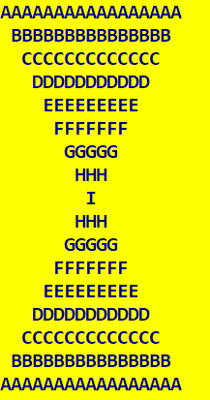
Özyineleme Alıştırması(harf basan)
#include <stdio.h>
#include <conio.h>
void ucgen(int yildiz, int bosluk, char x);
void ekrana_bastir(int x, char c);
int main() {
int i;
ucgen(17,0, 'A');
//getch();
return 0;
}
void ekrana_bastir(int x, char c) {
int i;
for(i=0; i<x; i++)
printf("%c", c);
}
void ucgen(int yildiz, int bosluk,char x) {
if(yildiz==1) {
ekrana_bastir(bosluk,' ');
printf("%c",x);
return;
}
ekrana_bastir(bosluk,' ');
ekrana_bastir(yildiz, x);
printf("\n");
ucgen(yildiz-2, bosluk+1, x+1);
printf("\n");
ekrana_bastir(bosluk,' ');
ekrana_bastir(yildiz, x);
return;
}

Slide 66
Alıştırma
5 girilince aşağıda gibi yazdıran kodu özyineleme ile tasarlayınız.
_ _ _ _ _
| * * /
| * /
| /
|
| \
| * \
| * * \
_ _ _ _ _

Slide 67
Özyinelemede sonsuz şekilde kendini çağırma durumu
Özyineli kodlarda, sonsuz şekilde kendini çağırma durumu yaşanmaması için fonksiyon içinde hep kendisinin bir başka parametrelisini çağırırız.
YANLIŞ BİR ÖRNEK
int fonk(int x)
{
if(koşul)
return __;
return fonk(x);
}
/*koşul 0 ise kod sürekli fonk(x)’ler çalıştıracaktır.*/
DOĞRU BİR ÖRNEK
int fonk(int x)
{
if(koşul)
return __;
return fonk(x-1);
}
Bu sürekli durum, RAM’deki yer kalmamayla sonlanacaktır. Çalışma zamanı hatasına örnektir.

Slide 68
Özyineleme ve kullanıcıdan değer alma
Özyineli kodlarda, sonsuz şekilde kendini çağırma durumu yaşanmaması için fonksiyon içinde hep kendisinin bir başka parametrelisini çağırırız.
Ancak kullanıcıdan değer alma durumu bunun bir istisnasıdır. Bu durumda, fonk(x), kendi içinde fonk(x)’i çağırabilir ya da fonk() kendi içinde fonk()’u çağırabilir.
#include <stdio.h>
int deger_al(int);
int main()
{
printf("2'nin kati bir deger giriniz:");
int x = deger_al(2);
printf("%d girisiniz alindi.", x);
return 0;
}
int deger_al(int kat)
{
int sayi;
scanf("%d", &sayi);
if(sayi%kat==0) //base case
{
return sayi;
}
printf("Gecersiz giris. Cift olmali:");
return deger_al(kat);
}
Kullanıcı her yanlış değer girdiğinde deger_al()’ın ayrı bir versiyonu çalıştırılıp RAM’de yer işgal edeceği için, while’lı kullanıma kıyasla acemice bir kullanımdır.

Slide 69
Özyineleme ve kullanıcıdan değer alma
Bu kodun sonundaki
return deger_al(kat); i
ifadesi deger_al'a dön gibi değil, şu şekilde okunmalıdır:
int sonuc;
sonuc = deger_al(kat);
return sonuc;
Yani kod bir yere dönmemekte, ayrı bir deger_al çalıştırıp, ondan gelen sonucu dönmektedir.
#include <stdio.h>
int deger_al(int);
int main()
{
printf("2'nin kati bir deger giriniz:");
int x = deger_al(2);
printf("%d girisiniz alindi.", x);
return 0;
}
int deger_al(int kat)
{
int sayi;
scanf("%d", &sayi);
if(sayi%kat==0) //base case
{
return sayi;
}
printf("Gecersiz giris. Cift olmali:");
return deger_al(kat);
}

Slide 70
Özyineleme ve kullanıcıdan değer alma return main(); kullanımı
#include <stdio.h>
int main()
{
int sayi;
printf("2'nin kati bir deger giriniz:");
scanf("%d", &sayi);
if(sayi%2==0) //temel olgu
{
printf("%d girisiniz alindi.", sayi);
return 0; //ya da stdlib’deki exit(0);
}
printf("\nGecersiz giris. Cift olmali.\n");
return main();
}
Yine acemice bir kullanım olan return main(); de bu şekilde ortaya çıkmaktadır.
Her geçersiz girişte, mevcut main orada bırakılıp, başka bir main sekmesi çalıştırılır. Bu durum geçerli girişe kadar devam eder.
Geçerli girişin alındığı main kendisini çağıran main’e 0 döner. O main’in içindeki return main(); ifadesi return 0; ‘a dönüştüğü için o da bir kendisini çağıran main’e 0 döner. Bu ilk main’e kadar sürer. En sonunda ilk main’de 0 döndüğünde kod sonlanır. Bundan kaynaklı hız kaybını önlemek için temel olguda exit(0); kullanılabilir.
Bu acemice kullanımın yol açtığı hız kaybı önlenebilirse de RAM’deki gereksiz yere alan işgali kalacaktır.
SONUÇ: özyineleme kullanmadan (for, while vs. ile ) yapılabilecek işleri özyineleme ile yapacakken 2 kere düşünün.

Slide 71
İşaretçiler
İŞARETÇİLER İLE İLGİLİ EK SLAYTLAR
(devamı bir sonraki sununun ek slaytlarında)

Slide 72
İşaretçi İnceleme
Kod Çıktısı:
1) sayi: 7
2) ptr: 7
3) sayi Adres: 2102543
4) ptr Gösterdiği Adres: 2102543
5) ptr Kendi Adresi: 3214042
6) sayi: 3
7) ptr: 3
Örnek:
int* ptr;
int sayi = 7;
ptr = &sayi;
printf("1) sayi: %d\n", sayi);
printf("2) ptr: %d\n", *ptr);
printf("3) sayi Adres: %d\n", &sayi);
printf("4) ptr Gösterdiği Adres: %d\n", ptr);
printf("5) ptr Kendi Adresi: %d", &ptr);
*ptr = 3;
printf("6) sayi: %d\n", sayi);
printf("7) ptr: %d\n", *ptr);

Slide 73
İşaretçi İnceleme
Önceki slayttaki örnekte sayi adlı normal bir değişken ve ptr adlı bir işaretçi değişkeni tanımlanmıştır ve sayi değişkeninin adresi ptr değişkenine atanmıştır.
Numaralı kısımda sayi değişkeninin değeri %d ile ekrana yazdırılmıştır.
Numaralı kısımda ise ptr işaretçisinin gösterdiği yerdeki, bu örnekte sayı değişkeninin adresi, değer ekrana yazdırılıyor. İşaretçi değişkeninin başına * sembolünün konulduğuna dikkat edin.
Numaralı kısımda ise %d komutu kullanılarak ve parametre kısmında sayi değişkeninin başına & sembolü konularak sayi değişkeninin adresi ekrana yazdırılıyor.
Numaralı kısımda ptr adlı işaretçinin gösterdiği adres değeri, bu örnekte sayi değişkeninin adresi, ekrana yazılıyor.
Numaralı kısımda ise ptr adlı işaretçinin kendi adresi ekrana yazdırılıyor. Ptr değişkeninin başına & işareti konularak işaretçi değişkeninin kendi adresinin ekrana yazılması sağlanıyor.
6 ve 7 numaralı kısımlardan önce ptr değişkeninin gösterdiği adresteki değer 3 olarak değiştiriliyor ve sayi ile ptr değişkeninin gösterdiği yerdeki değerler tekrar ekrana yazdırılıyor. Göreceğiniz üzere ptr'nin gösterdiği yerde yapılan değişiklik aynen sayi değişkenine de yansıyor, çünkü iki değişken de aslında aynı adresi gösterdiğinden birinin yaptığı değişikliği diğeri de görüyor.

Slide 74
İşaretçi Tanımlama (*’nın yeri hk.)
Bir işaretçi tanımlanırken yıldızın ve aradaki boşlukları istediğimiz gibi kullanmakta serbestiz. Bu ise programcılar arasında bir tartışma konusu doğurur. (https://www.quora.com/Why-do-we-use-%E2%80%9Cint-*p%E2%80%9D-over-%E2%80%9Cint*-p%E2%80%9D).
int *ptr;
  Bu kullanım yaygınca kullanılır. Ama ne yazık ki, sanki int türünden “*ptr” isimli bir değişken tanımlıyoruz izlenimi vermektedir.
int* ptr;
  Bu kullanım ptr’nin türünü, int sanmamızı önler. ptr’nin int değil, bir int işaretçisi olduğunu rahatlıkla anlarız.
  Bu yöntemin dezavantajı aynı satırsa iki işaretçi tanımlamak istediğimizde int* ptr1, ptr2 diyemememizdir. Çünkü bu durumda ptr2 int* değil, int türünde algılanmaktadır. Aslında bu sorunun çözümü çok basittir: Tek satırda tanımlamamaya dikkat etmek
    int* ptr1; int*ptr2;
typedef int* pint;
pint ptr1, ptr2;
typedef ile pint isimli bir kısaltma yapmamız durumunda artık sorunu tamamen ortadan kaldırabiliriz. typedef kullanımını yapı(struct) konusunda da göreceğiz.

Slide 75



Kendinize geri bildirimde bulunun.
Ara Sınav I notunuzdan memnun musunuz?
Yaptığınız çalışmayı ve aldığınız notu kıyasladığınızda çıkardığınız ders(ler) nelerdir?
Sınav yoğunluğum var ama boş kaldıkça kod yazıyorum. Zaten ara sınav II de yaklaşıyor!

